Slide 1
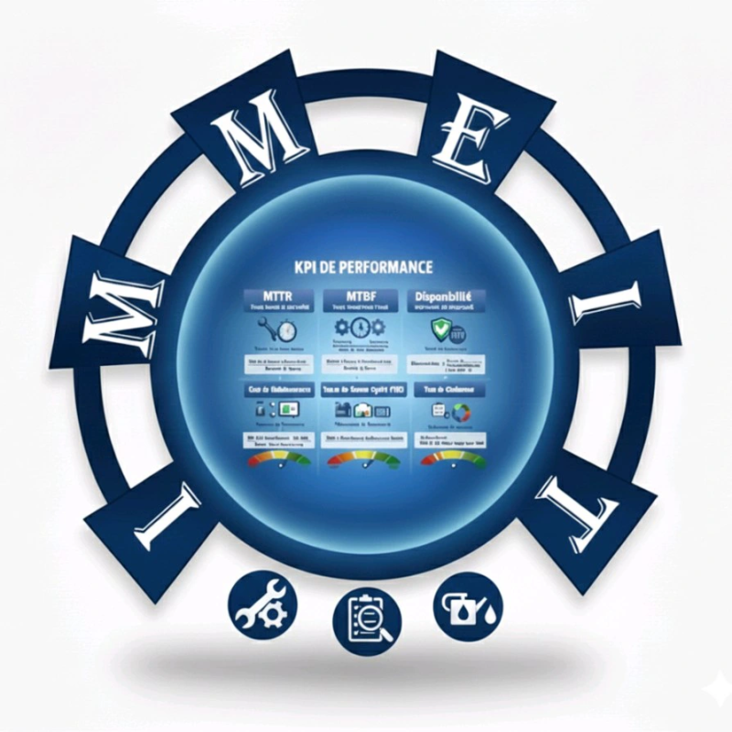
Installation,
Méthodes et
Maintenance des Equipements
Industriels et
Tertiaires
I M M E I T

Slide 2
SOMMAIRE
  PRESENTATION D’IMMEIT
  DOMAINES D’ACTIVITES
  POSITION D’IMMEIT
  LISTE DES CONTINENTS ET DES PAYS CIBLES
  NOS ATOUTS
  LES AVANTAGES DE TRAVAILLER AVEC IMMEIT
  ORGANIGRAMME D’IMMEIT
  SAVOIR FAIRE METHODES MAINTENANCE INDUSTRIELLE ET TERTIAIRE
  MAINTENANCE INDUSTRIELLE ET TERTIAIRE
  NOS COMPÉTENCES
  CONTACTS COMMERCIAUX

Slide 3



PRÉSENTATION IMMEIT
  Créée en 2024 par Yelli NIANG, Responsable du pôle méthodes maintenance et performance industrielle chez P2M en France, travaillant principalement avec des clients tels que Renault, Stellantis et Port de la Rochelle, IMMEIT est une entreprise spécialisée dans la gestion de la méthode maintenance et la maintenance opérationnelle multi-technique.
  Chez IMMEIT, nous sommes aussi spécialisés dans l'installation, la maintenance et l'optimisation des équipements industriels et tertiaires.
  À ce jour, IMMEIT compte 5 collaborateurs, avec pour objectif d'intervenir sur plusieurs sites au Sénégal et à l'étranger, nous disposons d'une agence industrielle et commerciale à Keur Massar, Dakar (Sénégal).
Amélioration des processus
Gestion de projet
Fiabilisation des équipements industriels
IMMEIT
Gestion de la documentation technique
Gestion de la GMAO
Gestion des pièces de rechange
Plannings préventifs et projets

Slide 4
DOMAINE D’ACTIVITES
1 Phase
Méthodes maintenance et performance industrielle
2 Phase
  Services de vente, d’installation, de maintenance préventive et corrective de systèmes de climatisation pour les secteurs industriels, tertiaires et résidentiels.
3 Phase
  Maintenance multi-technique

Slide 5
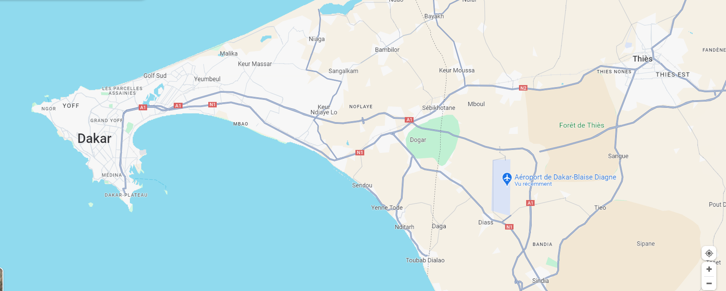
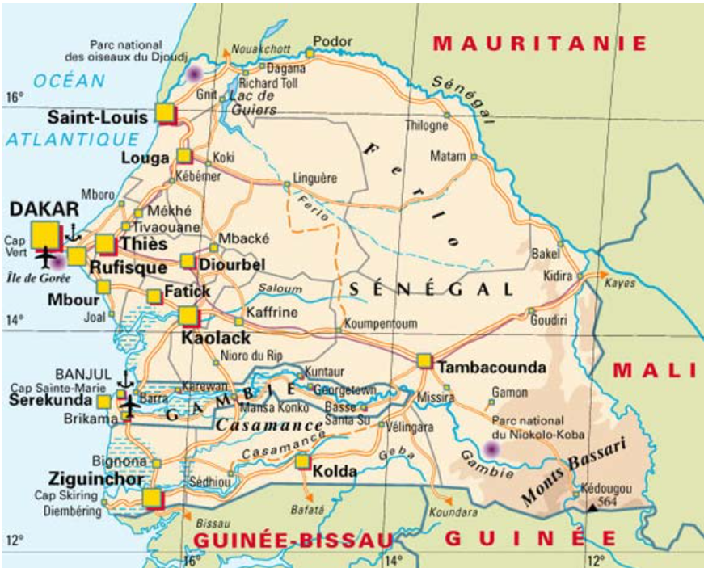
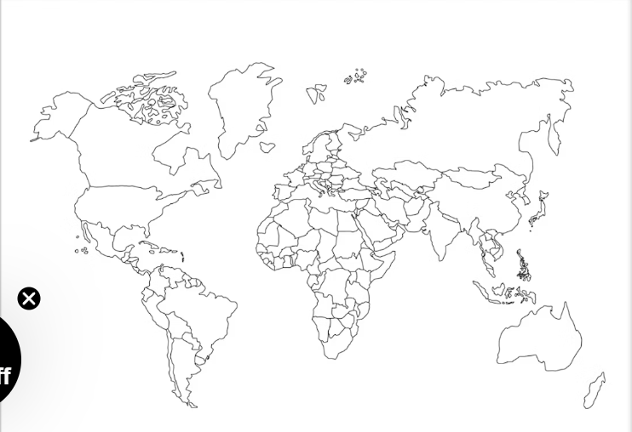


POSITION D’IMMEIT
35 Km
5H30
Paris
Dakar
La distance entre l'Aéroport International Blaise Diagne (AIBD) et Keur Massar, un quartier situé à l'est de Dakar, est d'environ 30 à 35 kilomètres en voiture.
La ville dispose d'un réseau routier moderne, de transports en commun comme le TER, BRT, DDD, Bus et Taxi (Heetch, Yango et Uber).
Dakar bénéficie d'une infrastructure en développement, avec un accès accru à Internet mobile et haut débit, favorisant l'émergence de start-ups technologiques.
Dakar est située à l'extrême ouest de l'Afrique, sur la presqu'île du Cap-Vert, Dakar est située au sud-ouest de Paris.
En hiver, Paris a une heure d'avance sur Dakar, et en été, Paris a deux heures d'avance.

Slide 6
POSITION D’IMMEIT
IMMEIT se situe à la cité SAFCO dans la zone de Keur Massar, dans la région de Dakar.
📍 Positionnement géographique de la Cité SAFCO 📍
Située à Keur Massar (région de Dakar), à l’est de Dakar.
Le quartier est localisé le long de la route de Keur Massar, dans la zone Niacoulrab / Tivaouane Peulh – Niaga.
La cité est accessible par la VDN et les axes principaux de Keur Massar
📍 Repères autour de la cité SAFCO 📍
On situe généralement la cité SAFCO :
Entre Keur Massar et Tivaouane Peulh
Vers Niacoulrab – Arrêt Baye Niass - Arrêt ISI
À quelques minutes de la gare de Mbao en voiture.

Slide 7
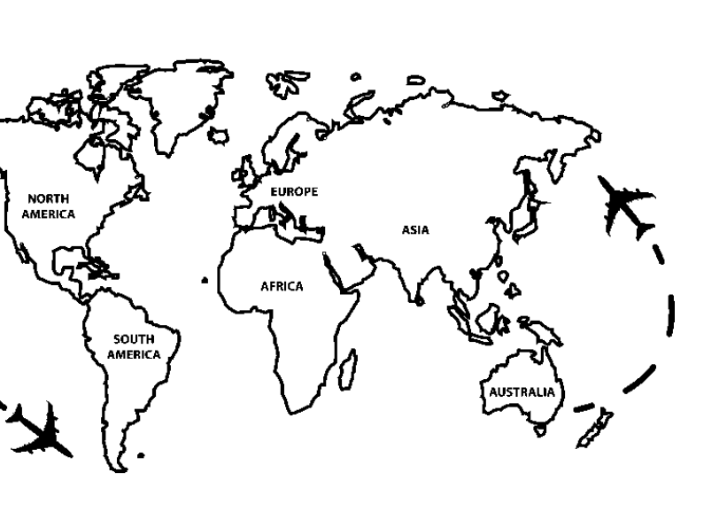
LISTE DES CONTINENTS ET DES PAYS CIBLES
🌍Afrique :
  Sénégal
  Mali
  Guinée
  Côte d’ivoire
🌍Europe :
  France
  Italie
  Allemagne
  Belgique

Slide 8
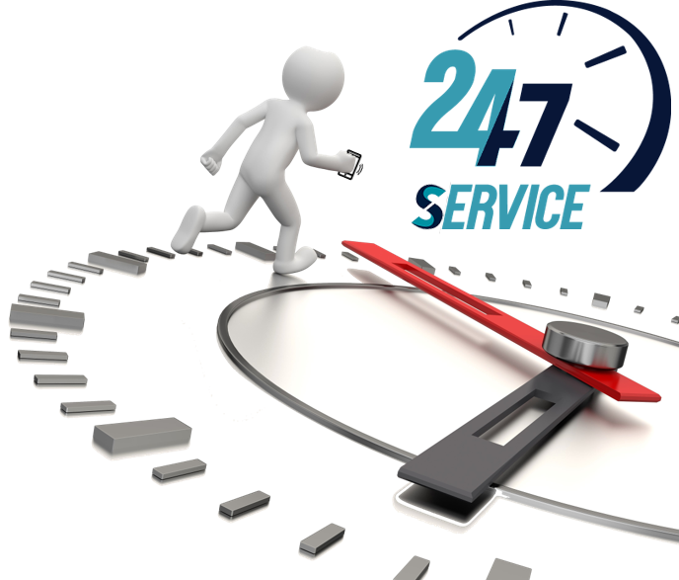



NOS ATOUTS
Nous agissons rapidement sur vos contrats et devis pour garantir une expérience client optimale.
Compréhension approfondie des structures et processus des grandes sociétés (Renault, Air Liquide, SAFRAN, SUEZ, Stellantis), garantissant une approche efficace des installations techniques et opérations industrielles.
Maîtrise des méthodes de maintenance pour garantir la performance, la fiabilité et la longévité de vos équipements industriels et tertiaires.
Optimisation des coûts : grâce à la connaissance de vos ressources internes, nous proposons des solutions sur mesure permettant de réduire les dépenses et d’optimiser la performance de l’entreprise.
Des services adaptés à vos besoins particuliers pour améliorer la performance et la productivité de l’entreprise.

Slide 9
OBJECTIFS ET METHODOLOGIE
Nos objectifs
                Améliorer durablement les performances opérationnelles (disponibilité, TRS, productivité)
                Garantir une maintenance structurée, rigoureuse et qualitative
                Réduire les arrêts non planifiés et maîtriser les coûts
                Fiabiliser les équipements et pérenniser les installations
                Optimiser la gestion des pièces de rechange et des actifs
                Piloter la performance par des indicateurs clairs et une méthodologie standardisée
Notre méthodologie
Nous concevons et déployons des modèles de maintenance optimisés, garantissant un équilibre durable entre performance opérationnelle, fiabilité des équipements et maîtrise des coûts.
Notre approche :
Analyse de criticité et hiérarchisation des actifs
Définition de stratégies de maintenance adaptées
Optimisation des plans et standards d’intervention
Structuration des données techniques et outils (GMAO)
Pilotage par indicateurs et amélioration continue

Slide 10
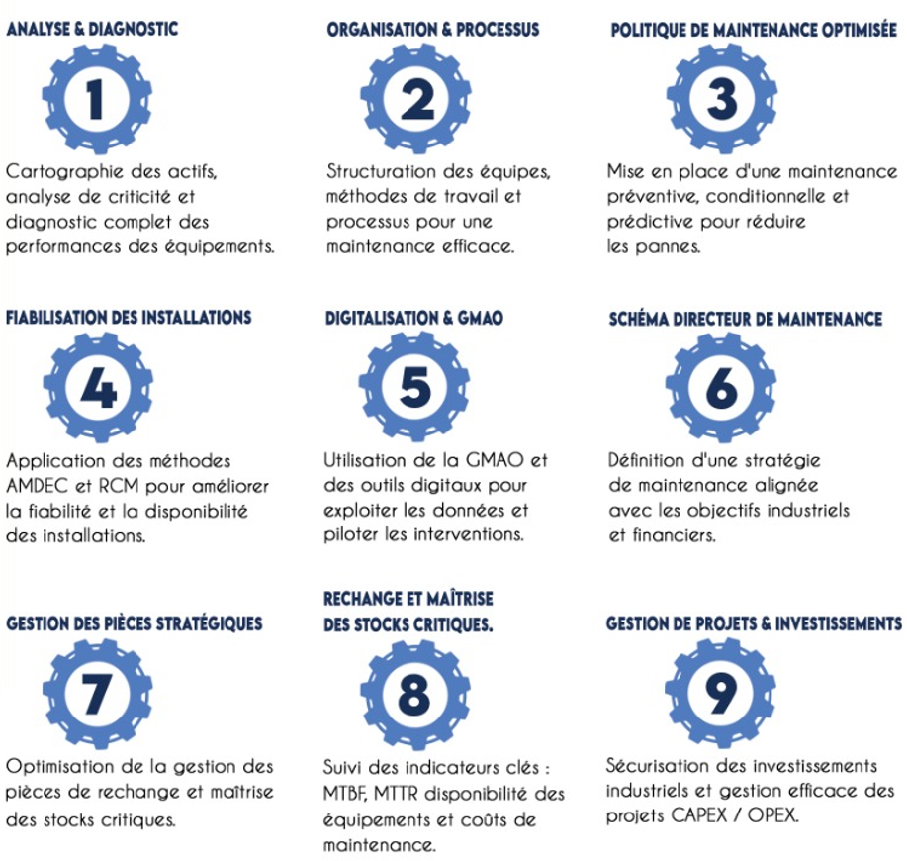
Nos 09 piliers D’ACCOMPAGNEMENT

Slide 11
LES AVANTAGES DE TRAVAILLER AVEC IMMEIT
  Notre entreprise possède une solide expérience dans les méthodes de maintenance industrielle, couvrant plusieurs domaines d'expertise.
  Nous nous adaptons aux besoins spécifiques de chaque client en offrant des solutions sur mesure.
  Notre réactivité et flexibilité nous permettent de répondre rapidement aux demandes et de nous ajuster aux changements de situation ou de besoins.
  Engagés dans l'accompagnement de nos clients tout au long de notre collaboration, nous proposons des tarifs très compétitifs, offrant un excellent rapport qualité-prix.
  Nous garantissons une transparence tarifaire, avec des contrats et / ou des devis clairs et sans surprises, renforçant ainsi la confiance de nos clients.
  Nous collaborons avec des experts reconnus au Sénégal, en France et à l’international, tout en étant actifs au sein de réseaux professionnels.
  Nous nous engageons à assurer un suivi quotidien de nos prestations, complété par des audits mensuels. Enfin, nous investissons dans la formation continue et le développement professionnel de nos employés, afin d'améliorer leurs compétences et leur employabilité.

Slide 12
Organigramme
PDG
Responsable site & Méthodes maintenance
Technicien méthodes
Métrologie
Technicien méthodes
Métrologie
Achats délégués
Comptable
Ingénieur méthodes
Ingénieur métrologie
Technicien maintenance
Responsable commercial & Marketing & Communication
Gestion administrative

Slide 13

IMMEIT
e
m
i
t
M
I
Savoir-faire et compétences

Slide 14
NOS PRESTATIONS EN COURS AVEC NOS CLIENTS
Documentation de la GMAO
Renseigne des faits marquants dans les OT respectif après une maintenance
Renseignement des dates de début et dates de fin avec arrêt
Vérification de la création du ZSAD
Confirmation de l’OT en vérifiant les arrêts des maintenances
Gestionnaire Docinfo
Contrôle des documents métrologiques
Contrôle des documents de maintenance (Préventive et Réglementaire)
Stockage des rapports de maintenance (Préventive et Réglementaire)
Stockage des rapports métrologiques
Elaboration des plans de préventions
Contacter les rangs 2 afin de préparer leurs venues sur site
Contrôle des documents administratifs
Vérification des modes opérations suivant l’analyse de risque fourni par le client :
  Faire la demande dans GERICO
  Faire la demande dans APEX
Méthodes maintenance
Réalisation du planning unique
Préparation des KPI préventifs KPI
Modification des plans de maintenance
Mise à jour des gammes de maintenance

Slide 15
NOS Prestations en METHODES MAINTENANCE INDUSTRIELLE ET TERTIAIRE
GMAO et gestion des données
Analyse de vos données de GMAO et proposition de plans d’action
Accompagnement à la mise en place de votre GMAO
Création et mise à jour des structures d’équipements dans la GMAO
Création et mise à jour des interventions dans la GMAO
Audit des ordres de travail de la GMAO (archivés ou non)
Indicateurs et pilotage de la maintenance
Mise en place et suivi des indicateurs clés de performance (KPI)
Définition et implémentation des indicateurs clés de performance
Mise en place de tableaux de bord de performance
Réalisation des bilans mensuels des indicateurs clés de performance
Préparation des bilans mensuels, bimestriels et annuels
Maintenance préventive et stratégie
Mise en place de vos plannings de maintenance préventive et réglementaire
Rédaction et mise à jour de vos plans de maintenance préventive et réglementaire
Rédaction et mise à jour de vos gammes de maintenance préventive
Étude de votre politique et de votre stratégie de maintenance
Réalisation d’AMDEC de vos installations techniques et pièces de rechange
Audit et amélioration des performances
Audit qualité de vos processus de maintenance et proposition de plans d’action
Étude de fiabilisation de vos équipements techniques et proposition de plans d’action
Analyse et amélioration de la performance de vos installations

Slide 16
NOS Prestations en METHODES MAINTENANCE INDUSTRIELLE ET TERTIAIRE
Gestion technique et documentaire
Gestion et mise à jour de vos documents techniques
Mise en place de la gestion électronique des documents (GED)
Gestion et traitement de l’obsolescence de vos équipements et pièces
Gestion de vos stocks de pièces de rechange
Définition des pièces stratégiques de vos installations industrielles et tertiaires
Organisation et documentation
Rédaction de vos processus de maintenance industrielle et tertiaire
Rédaction de vos cahiers des charges maintenance
Accompagnement à la rédaction de vos appels d’offres maintenance
Accompagnement à la rédaction de vos cahiers des charges lors des appels d’offres
Qualité et HSE
Réalisation et mise à jour de vos documents uniques
Rédaction et mise à jour des grilles d’audits maintenance et HSE
Gestion de projets
Suivi des projets IMC en typologie D ou E à distance
Gestion et suivi de vos projets ICM industriels et tertiaires de typologie A, B et C

Slide 17
LOGICIELS
GMAO
Coswin 8i
Compas R3
Maximo
CARL
SAP
DIMOMAINT
GESTION DOCUMENTAIRE
Docinfo
SharePoint
GED
ADVESO
PLAN DE PREVENTION
GERICO
APEX

Slide 18
MAINTENANCE INDUSTRIELLE ET TERTIAIRE
Préparation des arrêts techniques
Installation et entretien des clims
Maintenance préventive
SOLUTIONS
ET SERVICES INDUSTRIELS
TERTIAIRE
Maintenance réglementaire
Inspection des machines
Métrologie
Maintenance corrective

Slide 19
NOS COMPÉTENCES
Plan de maintenance
Audit
  Compétence Multi-Technique
Fiabilisation
Electrotechnique
Electronique
Mécanique
Automatisme
Climatique process / Tertiaire
Hydraulique
Obsolescence
GMAO
Pièces de rechange et stock
Gestion des interventions

Slide 20

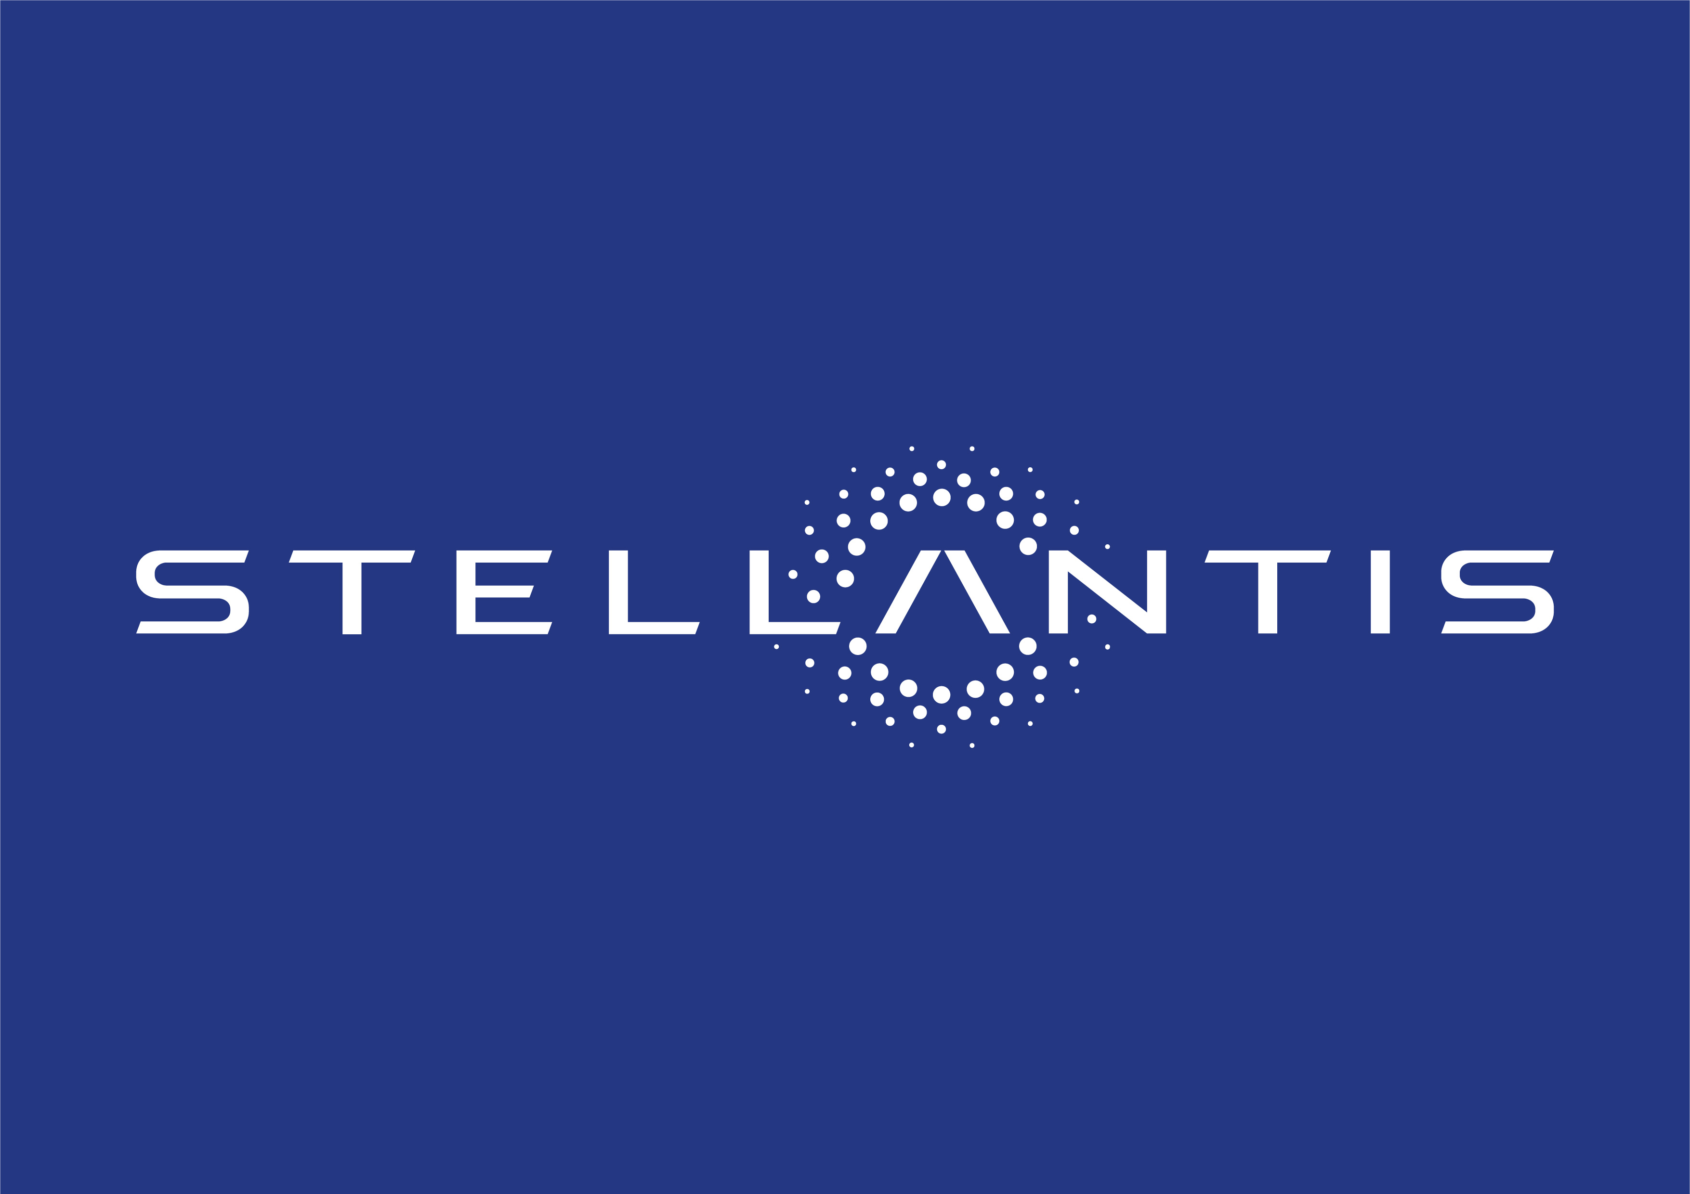


NOS clients

Slide 21
ENTREPRISE INDUSTRIELLE SENEGAL - LINKEDIN
SODECA
ERIUM Sénégal
SEDIMA
Sen Equipement Marine et Industriel (SEMI SARL)
Unité CSD (Carbonated Solt Drink)
KIRENE
WARTSILA
Minoterie Du Sénégal
Cidi SARL Kinshasa
CSE GRANULATS
Institut Pasteur de Dakar
Vinci
Eiffage
West Africa LPGas Manager
SOGEA SATOM
DMR
Win Industries
Africaine de chaudronnerie et de Tuyauterie (ACT SA)
Société africaine de Raffinage (SAR)
VIVO Energy
SOCOCIM
CIMAF
SAHEL
DANGOTE
ICS
Compagnie Sucrière Sénégalaise
SENICO SA
Atlantic Groupe Industrie SA
Elite Ascenseurs Sénégal
Nestlé
ERT SA
SETER
SENELEC
GREEN BELT
Ingénierie Construction
SAF ingrédients
PATISEN
SEMAF SA
SCHULLER M2TAL
Oryx Energies

Slide 22
ENTREPRISE CIBLE – Proposée par LINKEDIN
🏭 1️⃣ Industrie lourde (cibles prioritaires)
Ce sont les entreprises qui ont le plus besoin de méthodes maintenance.
Ciment – Énergie – Pétrole
      Sococim Industries – grande cimenterie à Rufisque (machines lourdes, fours industriels)
      Société africaine de raffinage – raffinerie à Mbao (maintenance industrielle critique)
👉 Très bons clients pour :
Fiabilisation équipements
Maintenance préventive
Optimisation TRS
GMAO
⚙️ 2️⃣ Industrie chimique et gaz
Très bons clients pour méthodes maintenance.
  Sahel Gaz – production de gaz industriels
  Air Liquide Sénégal (gaz industriels)
  Industries chimiques du Sénégal
👉 Besoins fréquents :
Maintenance réglementaire
Fiabilité installations
Méthodes maintenance
🍶 3️⃣ Agroalimentaire (gros potentiel)
L’agroalimentaire représente la majorité des industries au Sénégal.
Entreprises intéressantes :
Nestlé Sénégal
Groupe Kirène
Patisen
Suneor
CSS (sucrerie)
Mimran (farine)
👉 Très bons clients pour :
Maintenance lignes production
Plans de maintenance
TPM
Amélioration TRS

Slide 23
ENTREPRISE CIBLE - CHATGPT
🏗️ 4️⃣ BTP et matériaux
Bon marché pour maintenance machines.
  CSE (Compagnie Sahélienne d’Entreprise)
  Teyliom Industrie (Polytek – PVC)
  Ciment du Sahel
  Socometal (métallurgie)
👉 Besoins :
Maintenance machines
Organisation maintenance
Réduction pannes
⛏️ 5️⃣ Mines et industries extractives
Très bon marché pour prestations méthodes.
Grande Côte Operations – exploitation minière
👉 Très gros potentiel :
Fiabilité équipements
Maintenance lourde
Amélioration performance
🎯 Meilleures cibles pour démarrer (très réaliste)
Si tu fais du méthodes maintenance, commence par :
Sococim
SAR (raffinerie)
Nestlé / Kirène
Air Liquide / Sahel Gaz
Mines (GCO)
Ciment du Sahel
Suneor
👉 Ce sont les entreprises qui ont les budgets maintenance.

Slide 24
CONTACTS COMMERCIAUX
 | Gora THIAM Responsable commercial & Communication & Marketing Tel. +221 77 244 14 38 gora.thiam@immeit.com Cité Safco Niacoulrab, villa N°40 11515 Keur Massar, Dakar
 | Yelli NIANG Président directeur général Tel. +33 (0) 7 54 01 19 45 yelli.niang@immeit.com Paris, France
 | Moustapha NIANG Responsable site & Méthodes Tel. +221 77 815 92 45 moustapha.niang@immeit.com Cité Safco Niacoulrab, villa N°40 11515 Keur Massar, Dakar
Siège social
Cité Safco Niacoulrab, villa N°40
11515 Keur Massar, Dakar Sénégal

